Slide 1



Slide 2
Introducción:
Sociedad marcada por las nuevas tecnologías y constante crecimiento.
Necesidad de un mercado competitivo.
Ahorro de los costes de desarrollo.

Slide 3
Objetivos generales:
Desarrollar una aplicación de juegos para smartphones Android.
Despliegue en la Play Store.
Obtener el rendimiento económico mediante publicidad.
Multijugador, base de datos tiempo real.
Aprender Flutter.

Slide 4








Conceptos teóricos:
Flutter
Dart
Ad Mob
Firebase
SQLFlite
Play console

Slide 5










herramientas:
Microsoft & Android
Github & Git
ZenHub
Visual Studio Code & Android Studio
TexStudio & Zotero
Google Chrome

Slide 6
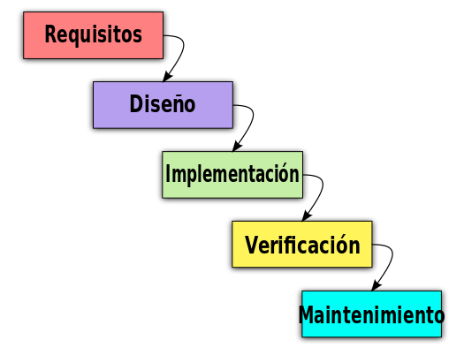
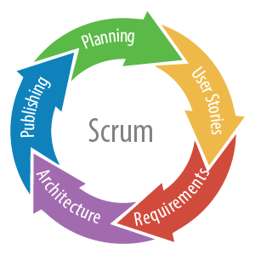
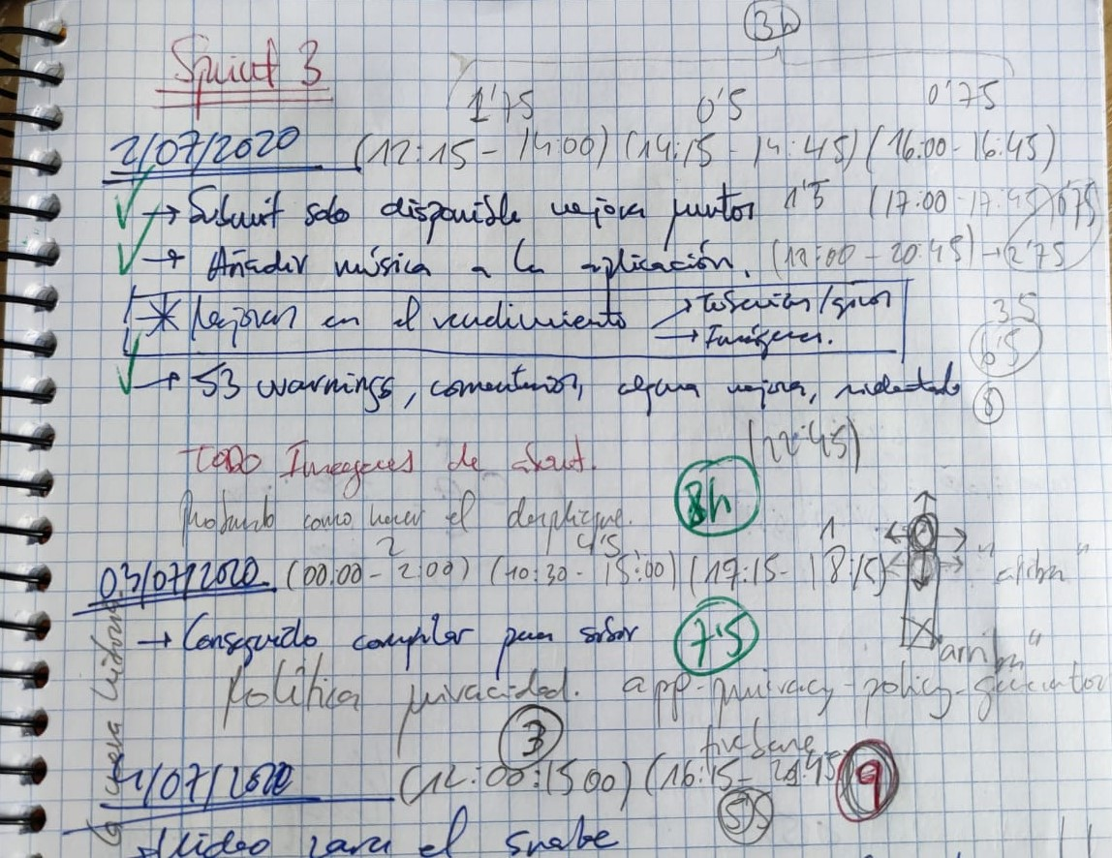
TÉCNICAS:
Scrum

Slide 7
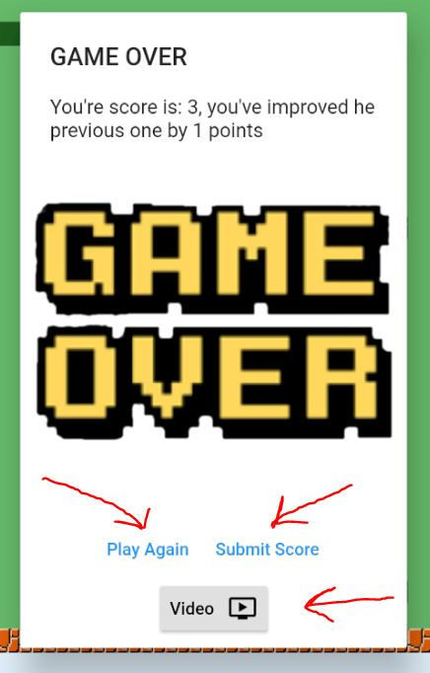
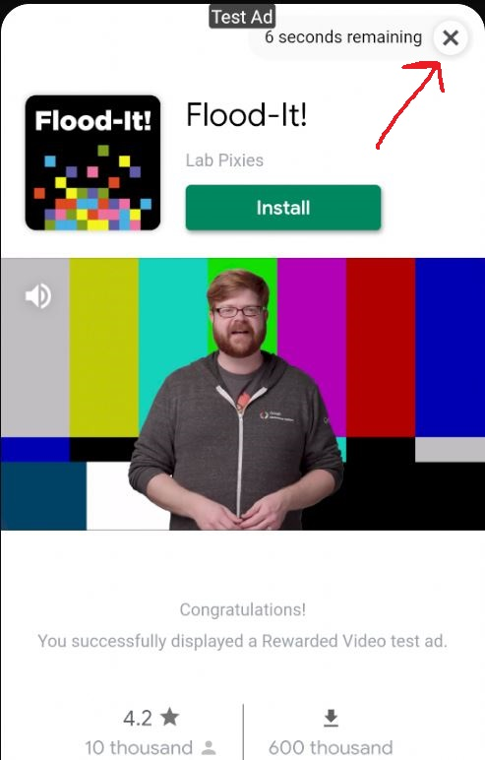
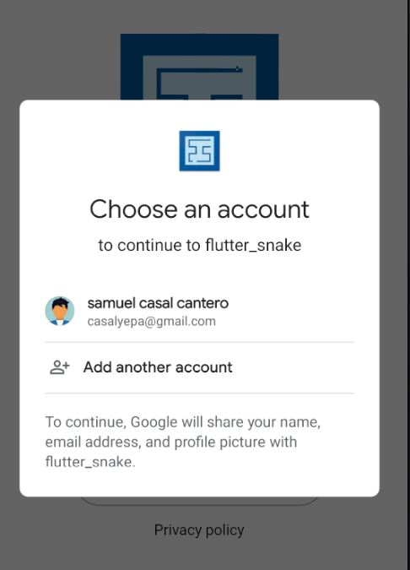
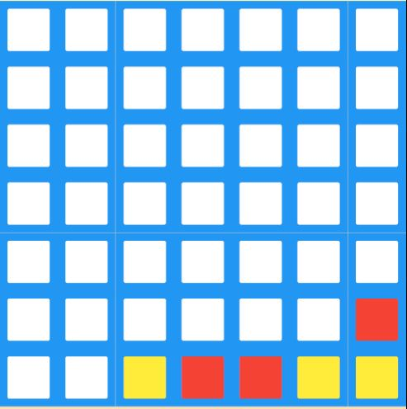

Aspectos relevantes:

Slide 8
Conclusiones:
Objetivos logrados, RF y NRF.
Conocimientos desarrollo android flutter.
Aprender nuevas herramientas.
Gestión de proyectos y manejo incertidumbre.
Empleo de los conocimientos del grado

Slide 9
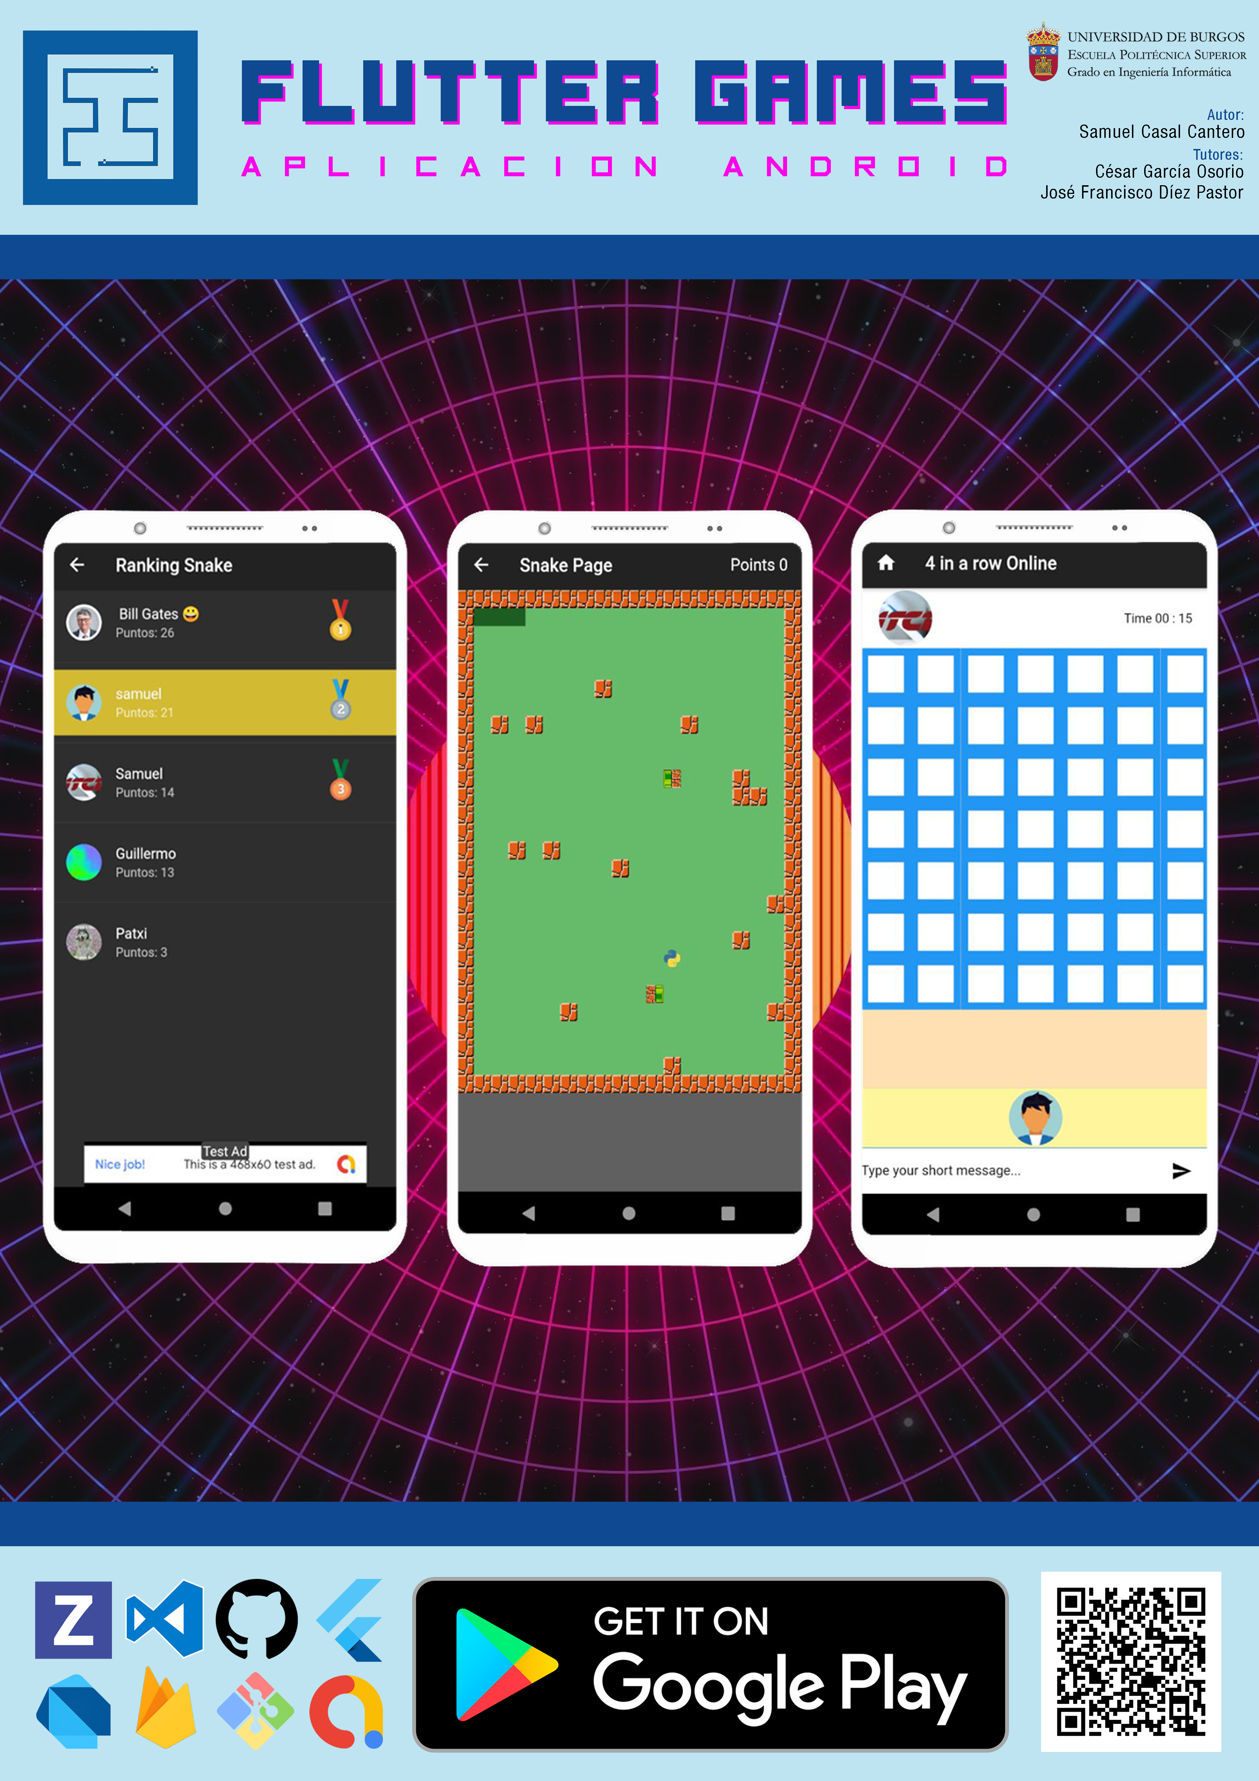
Gracias por su atención

